Slide 1
LỚP
GIẢI TÍCH
12
Chương 3: HÀM SỐ MŨ – HÀM SỐ LŨY THỪA – HÀM SỐ LOGARIT
Bài 3. LOGARIT
I
ĐỊNH NGHĨA
II
TÍNH CHẤT
III
QUY TẮC TÍNH LOGARIT
IV
ĐỔI CƠ SỐ
V
LOGARIT THẬP PHÂN, LOGARIT TỰ NHIÊN

Slide 2
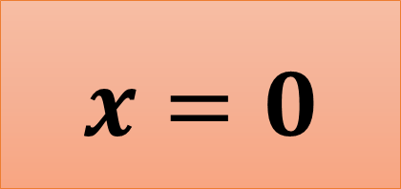
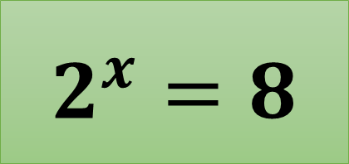
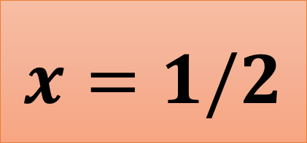
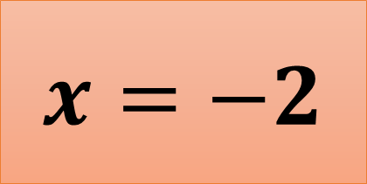
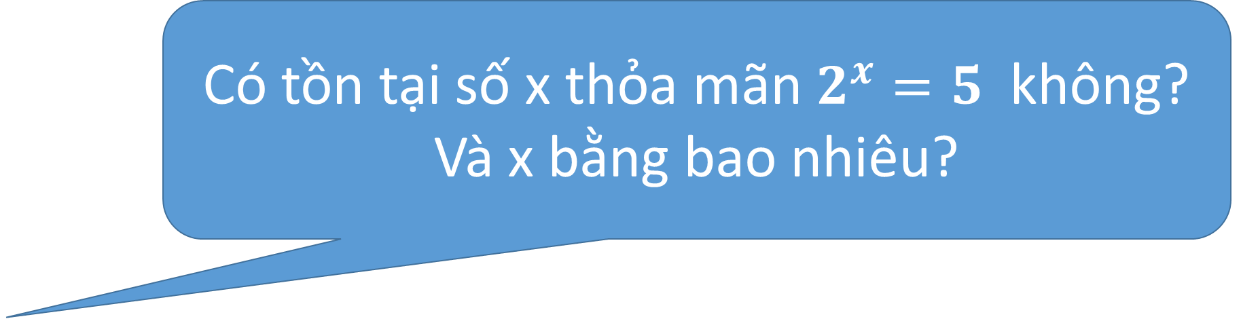
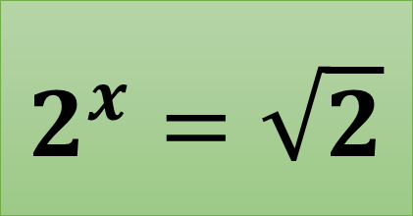
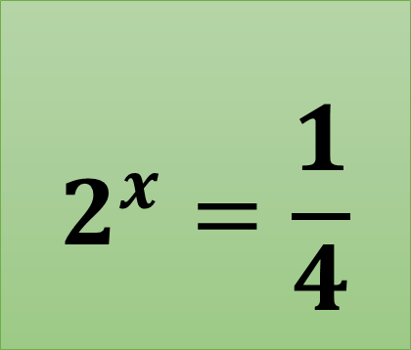
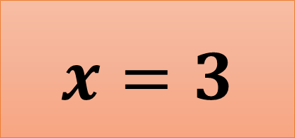

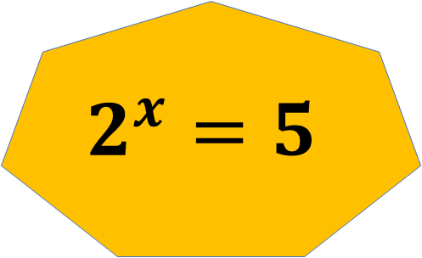
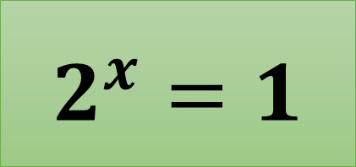
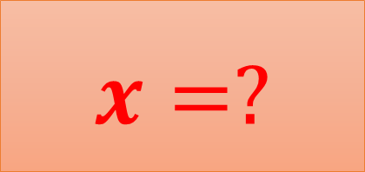
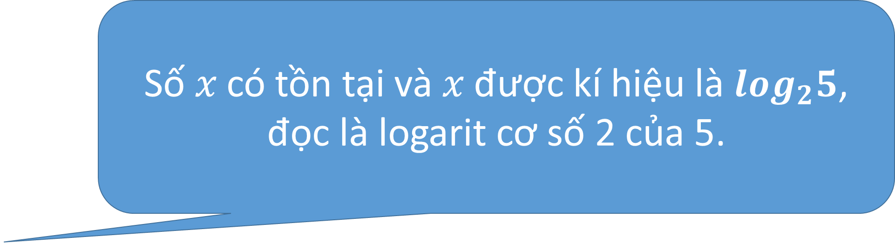
Ví dụ mở đầu
Hãy trả lời nhanh các câu hỏi sau:
$$2^{x}=8$$
$$2^{x}=\sqrt{2}$$
$$2^{x}=1$$
$$2^{x}=\frac{1}{4}$$
$$x=?$$
$$x=3$$
$$x=1/2$$
$$x=0$$
$$x=−2$$
Số 𝑥 có tồn tại và 𝑥 được kí hiệu là $\log_{2}5$, đọc là logarit cơ số 2 của 5.
Có tồn tại số x thỏa mãn $2^{x}=5$ không? Và x bằng bao nhiêu?
$$2^{x}=5$$
$$x=???$$

Slide 3
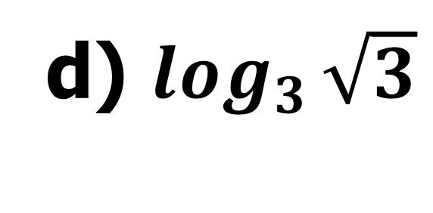


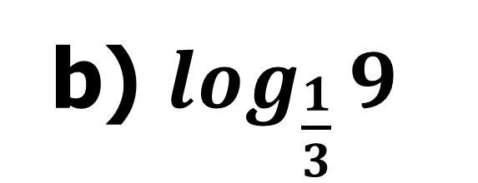



I
ĐINH NGHĨA
1
Định nghĩa
Định nghĩa
Cho hai số dương a, b với $a≠1$. Số $α$ thỏa mãn đẳng thức $a^{α}=b$ được gọi là logarit cơ số a của b và kí hiệu là $\log_{a}{b}$.
$$α=\log_{a}{b}⇔a^{α}=b$$
Không có logarit của số âm và số 0.
Ví dụ 1
Tính:
a) $\log_{2}{8}$
b) $\log_{\frac{1}{3}}{9}$
c) $\log_{2}{\frac{1}{4}}$
d) $\log_{3}{\sqrt{3}}$
e) $\log_{π}{1}$
Notes:
Note: hiệu ứng xuất hiện…

Slide 4
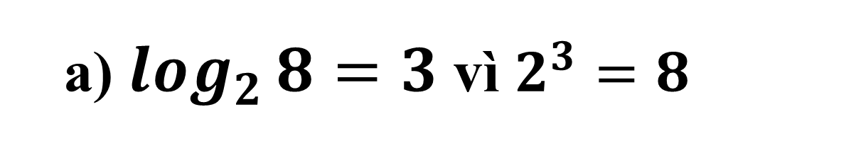


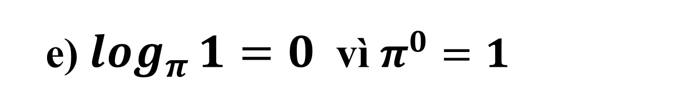

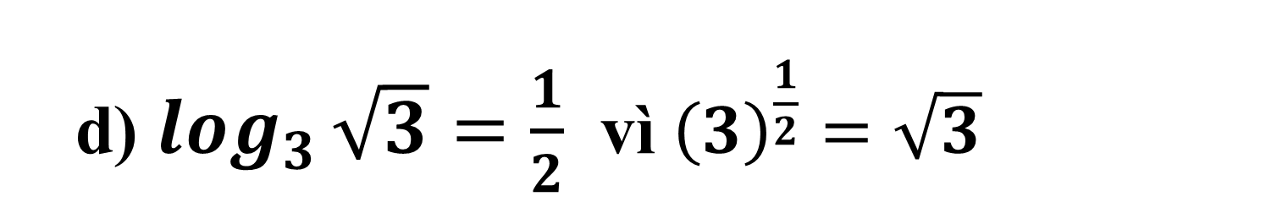

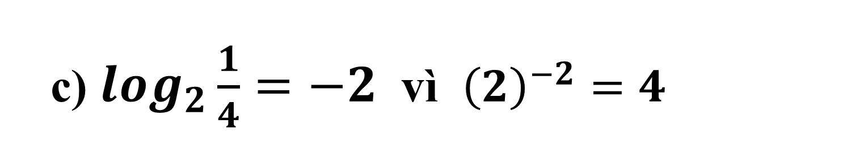
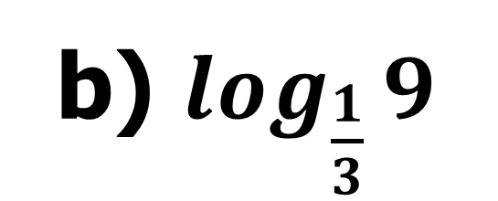
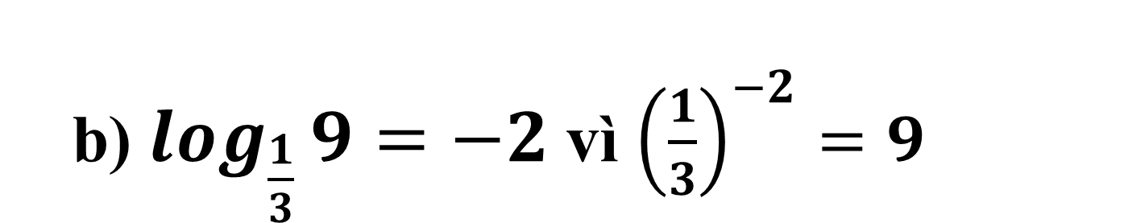
I
ĐINH NGHĨA
1
Định nghĩa
Ví dụ 1
Tính:
a) $\log_{2}{8}$
b) $\log_{\frac{1}{3}}{9}$
c) $\log_{2}{\frac{1}{4}}$
d) $\log_{3}{\sqrt{3}}$
e) $\log_{π}{1}$
Bài giải
a) $\log_{2}{8}=3$ vì $2^{3}=8$
d) $\log_{3}{\sqrt{3}}=\frac{1}{2}$ vì ${\left(3\right)}^{\frac{1}{2}}=\sqrt{3}$
b) $\log_{\frac{1}{3}}{9}=−2$vì ${\left(\frac{1}{3}\right)}^{−2}=9$
e) $\log_{π}{1}=0$ vì $π^{0}=1$
c) $\log_{2}{\frac{1}{4}}=−2$ vì ${\left(2\right)}^{−2}=4$
Notes:
Note: hiệu ứng xuất hiện…

Slide 5




II
TÍNH CHẤT
Tính chất
Cho hai số dương a, b với $a≠1$, ta có các tính chất sau:
1
2
$$\log_{a}{1}=0$$
$$\log_{a}{a}=1$$
3
4
$$a^{\log_{a}{b}}=b$$
$$\log_{a}\left(a^{α}\right)=α$$

Slide 6
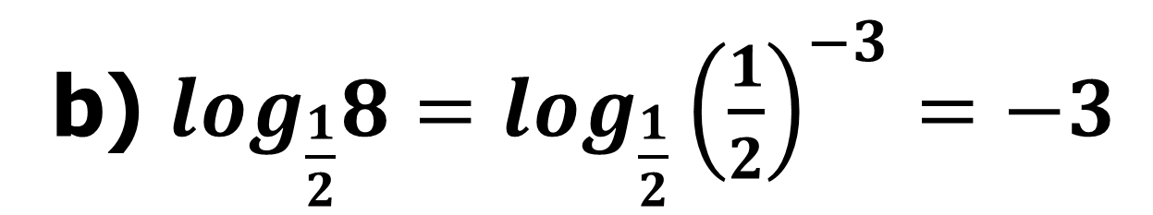
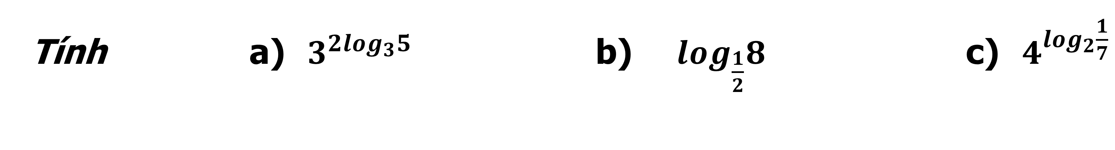


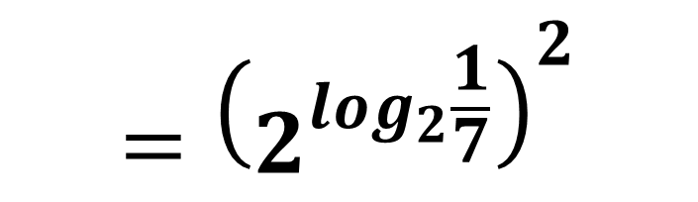
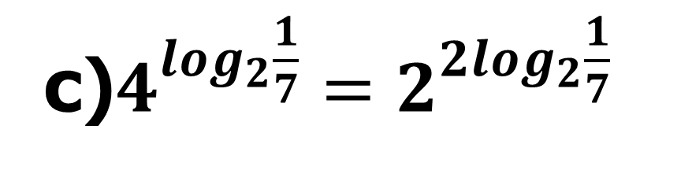
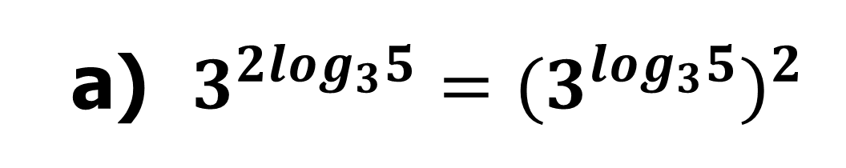
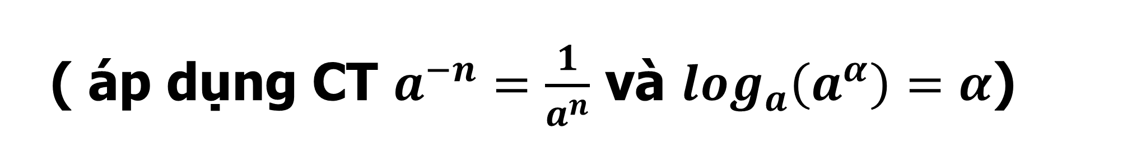
II
TÍNH CHẤT
Ví dụ 2
Tính a) $3^{2\log_{3}5}$ b) $\log_{\frac{1}{2}}8$ c) $4^{\log_{2}\frac{1}{7}}$
Bài giải
a) $3^{2\log_{3}5}={(3^{\log_{3}5})}^{2}$
$$=5^{2}=25$$
( áp dụng CT $a^{m.n}={\left(a^{m}\right)}^{n}={\left(a^{n}\right)}^{m}$ và $a^{\log_{a}{b}}=b$ )
b) $\log_{\frac{1}{2}}8=\log_{\frac{1}{2}}{\left(\frac{1}{2}\right)}^{−3}=−3$
( áp dụng CT $a^{−n}=\frac{1}{a^{n}}$ và $\log_{a}\left(a^{α}\right)=α$)
c)$4^{\log_{2}\frac{1}{7}}=2^{{2log}_{2}\frac{1}{7}}$
$$={\left(2^{\log_{2}\frac{1}{7}}\right)}^{2}$$
$={\left(\frac{1}{7}\right)}^{2}=\frac{1}{49}$
( áp dụng CT $a^{m.n}={\left(a^{m}\right)}^{n}={\left(a^{n}\right)}^{m}$ và $a^{\log_{a}{b}}=b )$
Notes:
Note: hiệu ứng xuất hiện…

Slide 7
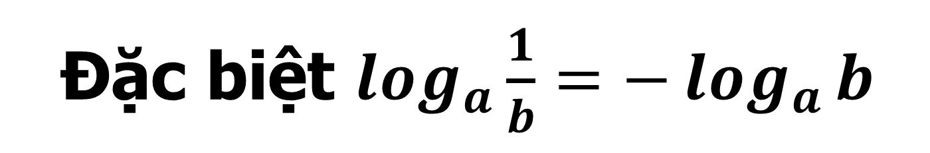



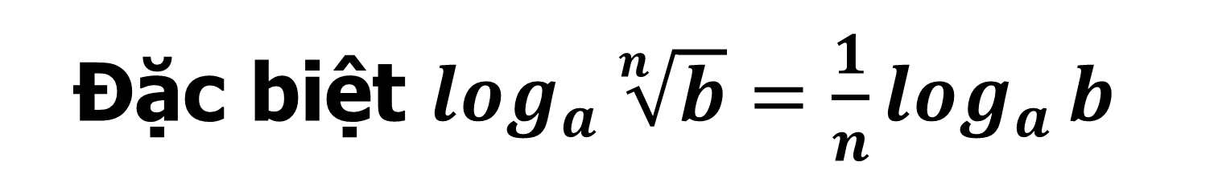

III
QUY TẮC TÍNH LOGARIT
Quy tắc
1
Cho các số dương $a, b, b_{1},b_{2}$ với $a≠1$, ta có quy tắc sau:
$$\log_{a}\left(b_{1}b_{2}\right)=\log_{a}{b_{1}}+\log_{a}{b_{2}}$$
Chú ý : Có thể mở rộng cho tích của n số dương
$\log_{a}\left(b_{1}b_{2}...b_{n}\right)=\log_{a}{b_{1}}+\log_{a}{b_{2}}+...+\log_{a}{b_{n}}$
$$(a,b_{1},b_{2},…, b_{n}>0, a≠1)$$
2
$$\log_{a}{\frac{b_{1}}{b_{2}}}=\log_{a}{b_{1}}−\log_{a}{b_{2}}$$
Đặc biệt $\log_{a}{\frac{1}{b}}=−\log_{a}{b}$
3
Đặc biệt $\log_{a}{\sqrt[n]{b}}=\frac{1}{n}\log_{a}{b}$
$$\log_{a}{b^{α}}=α\log_{a}{b}$$
Notes:
Note: hiệu ứng xuất hiện…

Slide 8
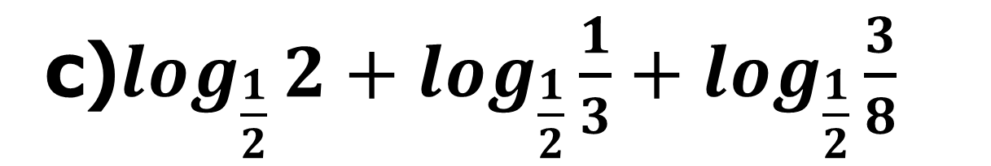
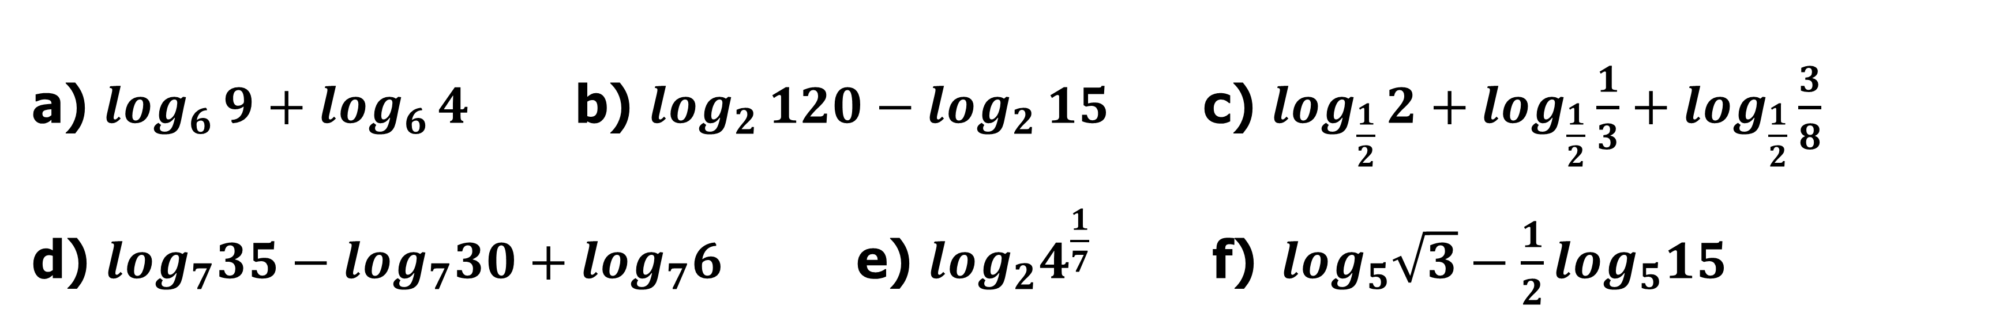
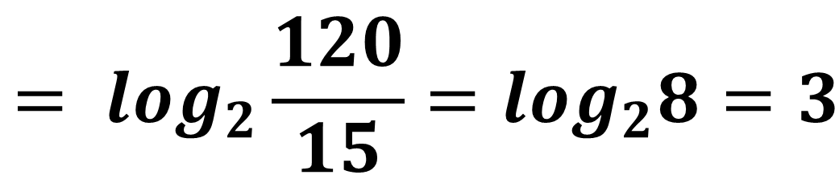
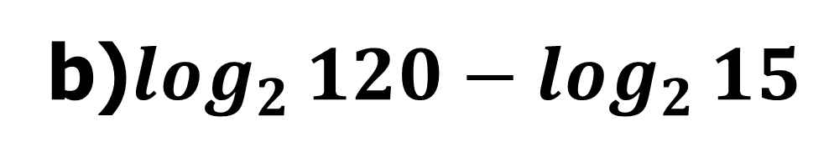
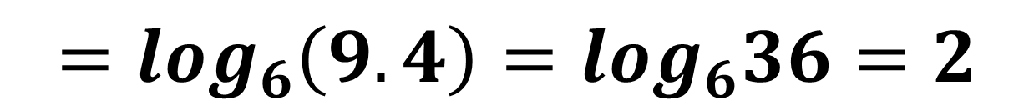
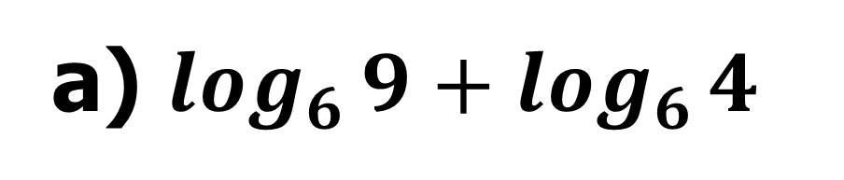
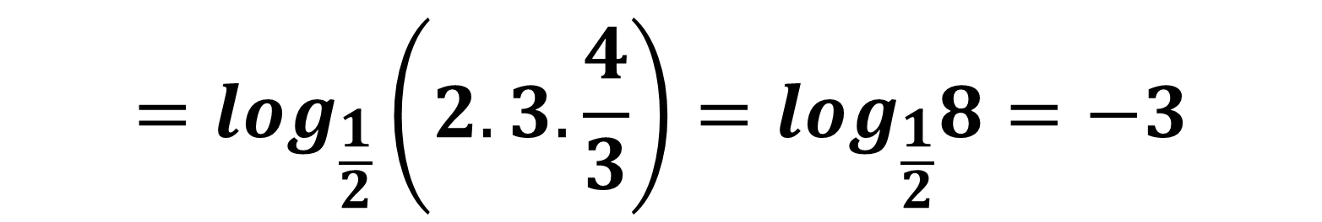
III
QUY TẮC TÍNH LOGARIT
Ví dụ 3
Tính:
a) $\log_{6}{9+\log_{6}}4$b) $\log_{2}{120−\log_{2}}15$c) $\log_{\frac{1}{2}}{2+\log_{\frac{1}{2}}\frac{1}{3}}+\log_{\frac{1}{2}}\frac{3}{8}$
d) $\log_{7}35−\log_{7}30+\log_{7}6$ e) $\log_{2}4^{\frac{1}{7}}$ f)$\log_{5}\sqrt{3}−\frac{1}{2}\log_{5}15$
Bài giải
a) $\log_{6}{9+\log_{6}}4$
$$=\log_{6}\left(9.4\right)=\log_{6}36=2$$
b)$\log_{2}{120−\log_{2}}15$
$$= \log_{2}{\frac{120}{15}=\log_{2}8=3}$$
c)$\log_{\frac{1}{2}}{2+\log_{\frac{1}{2}}\frac{1}{3}}+\log_{\frac{1}{2}}\frac{3}{8}$
$$=\log_{\frac{1}{2}}\left(2.3.\frac{4}{3}\right)=\log_{\frac{1}{2}}8=−3$$
Notes:
Note: hiệu ứng xuất hiện…

Slide 9
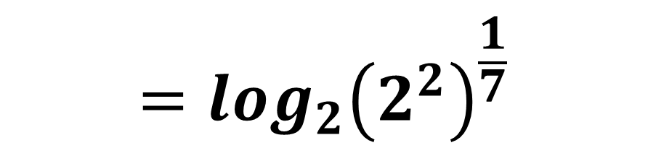

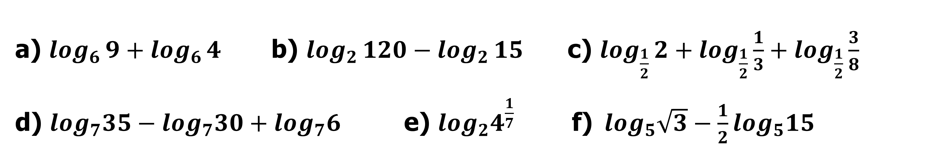
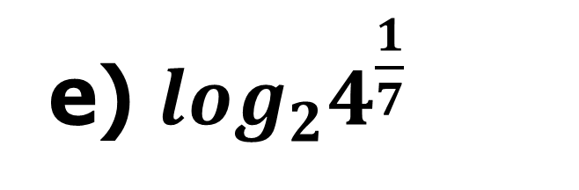
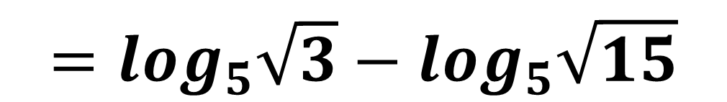

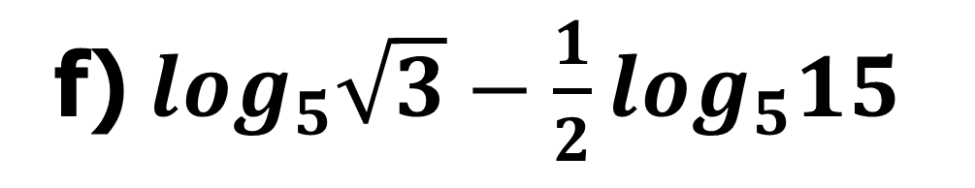





III
QUY TẮC TÍNH LOGARIT
Ví dụ 3
Tính:
a) $\log_{6}{9+\log_{6}}4$b) $\log_{2}{120−\log_{2}}15$c) $\log_{\frac{1}{2}}{2+\log_{\frac{1}{2}}\frac{1}{3}}+\log_{\frac{1}{2}}\frac{3}{8}$
d) $\log_{7}35−\log_{7}30+\log_{7}6$ e) $\log_{2}4^{\frac{1}{7}}$ f)$\log_{5}\sqrt{3}−\frac{1}{2}\log_{5}15$
Bài giải
$$=\log_{7}\left(\frac{35.6}{30}\right)$$
d) $\log_{7}35−\log_{7}30+\log_{7}6$
$$=\log_{7}7=1$$
e) $\log_{2}4^{\frac{1}{7}}$
$$=\log_{2}{\left(2^{2}\right)}^{\frac{1}{7}}$$
$$=\log_{2}2^{\frac{2}{7}}=\frac{2}{7}$$
hoặc $\log_{2}4^{\frac{1}{7}}=$ $\frac{1}{7}\log_{2}4=\frac{1}{7}.2=\frac{2}{7}$
f)$\log_{5}\sqrt{3}−\frac{1}{2}\log_{5}15$
$$=\log_{5}\frac{\sqrt{3}}{\sqrt{15}}$$
$$=\log_{5}\frac{1}{\sqrt{5}}=\frac{−1}{2}$$
$$=\log_{5}\sqrt{3}−\log_{5}\sqrt{15}$$
Notes:
Note: hiệu ứng xuất hiện…

Slide 10








Cho các số dương a, b , $b_{1},b_{2}$ với $a≠1$
ĐỊNH NGHĨA
$$α=\log_{a}{b}⇔a^{α}=b$$
TÍNH CHẤT
$$\log_{a}{1}=0$$
$$\log_{a}{a}=1$$
$$a^{\log_{a}{b}}=b$$
$$\log_{a}\left(a^{α}\right)=α$$
$$\log_{a}{b_{1}}b_{2}=\log_{a}{b_{1}}+\log_{a}{b_{2}}$$
$$\log_{a}{\frac{1}{b}}=−\log_{a}{b}$$
$$\log_{a}{\frac{b_{1}}{b_{2}}}=\log_{a}{b_{1}}−\log_{a}{b_{2}}$$
QUY TẮC
$$\log_{a}{\sqrt[n]{b}}=\frac{1}{n}\log_{a}{b}$$
$$\log_{a}{b^{α}}=α\log_{a}{b}$$

Slide 11












B
BÀI TẬP
Bài tập 1/ Sgk Tr.71
Không sử dụng máy tính, hãy tính:
a) $\log_{2}\frac{1}{8}$ b) $\log_{\frac{1}{4}}2$ c) $\log_{3}\sqrt[4]{3}$ d) $\log_{0,5}0.125$
Bài giải
a) $\log_{2}\frac{1}{8}$
$$=\log_{2}2^{−3}$$
$$=−3$$
b) $\log_{\frac{1}{4}}2$
=$\log_{2^{−2}}2$
$$=\frac{−1}{2}\log_{2}2$$
$$=\frac{−1}{2}$$
c) $\log_{3}\sqrt[4]{3}$
$$=\log_{3}3^{\frac{1}{4}}$$
$$=\frac{1}{4}\log_{3}3=\frac{1}{4}$$
d) $\log_{0,5}0.125$
$$=\log_{0,5}{\left(0,5\right)}^{3}=3$$

Slide 12




















B
BÀI TẬP
Bài tập 2/ Sgk Tr.71
Tính:
a) $4^{l{og}_{2}3}$ b) ${27}^{l{og}_{9}2}$ c) $9^{l{og}_{\sqrt{3}}2}$ d) $4^{l{og}_{8}27}$
Bài giải
a) $4^{l{og}_{2}3}$
$$=2^{2l{og}_{2}3}$$
$$={\left(2^{l{og}_{2}3}\right)}^{2}$$
$$=3^{2}=9$$
$$=3^{\frac{3}{2}l{og}_{3}2}$$
$$={\left(3^{\log_{3}2}\right)}^{\frac{3}{2}}$$
$$=2^{\frac{3}{2}}=2\sqrt{2}$$
b) ${27}^{l{og}_{9}2}$
$$=3^{3l{og}_{3^{2}}2}$$
c) $9^{l{og}_{\sqrt{3}}2}$
$$=3^{2l{og}_{3^{1/2}}2}$$
$$=3^{4l{og}_{3}2}$$
$$={\left(3^{l{og}_{3}2}\right)}^{4}$$
$$=2^{4}=16$$
d) $4^{l{og}_{8}27}$
$$=2^{2l{og}_{2^{3}}3^{3}}$$
$${= 2}^{2l{og}_{2}3}$$
$$={\left(2^{l{og}_{2}3}\right)}^{2}$$
$=3^{2}=9$

Slide 13







Câu 1
[Mức độ 1]
Tính giá trị của biểu thức $P=\log_{2}{8}+\log_{3}{2}7−\log_{5}{5^{3}}$.
A
B
C
D
$1$.
$2$.
C
$3$.
$4$.
Bài giải
Ta có: $P=\log_{2}{8}+\log_{3}{2}7−\log_{5}{5^{3}}$
$$=\log_{2}{2^{3}}+\log_{3}{3^{3}}−\log_{5}{5^{3}}$$
Chọn C
$=3+3−3=3$.

Slide 14





Câu 2
[Mức độ 1]
Cho $a,b,c>0;a≠1;b≠1.$, Trong các khẳng định sau, khẳng định nào sai?
A
$\log_{a}{a}=1$.
B
$\log_{a}{b}.\log_{b}{c}=\log_{a}{c}$.
C
D
$\log_{a}\left(bc\right)=\log_{a}{b}+\log_{a}{c}$.
C
$$\log_{a^{c}}{b}=c\log_{a}{b}$$
Bài giải
Câu C sai, vì $\log_{a^{c}}{b}=\frac{1}{c}\log_{a}{b}$
Chọn C.

Slide 15








Câu 3
Với các số thực dương $a, \text{b}$ bất kì, $\log_{2}\left(\frac{2a^{3}}{b}\right)$ biểu diễn theo $\log_{2}{a}$ và $\log_{2}{b}$ là
[Mức độ 2]
A
$1+\frac{1}{3}\log_{2}{a}−{\log_{2}}b$.
A
$$1+3\log_{2}{a}−{\log_{2}}b$$
B
C
$1+3\log_{2}{a}+{\log_{2}}b$.
D
$1+\frac{1}{3}\log_{2}{a}+{\log_{2}}b$.
Bài giải
Ta có $\log_{2}\left(\frac{2a^{3}}{b}\right)$
$$= \log_{2}\left(2a^{3}\right)−\log_{2}{b}$$
${=log}_{2}{2}+\log_{2}{a^{3}}−\log_{2}{b}$
Chọn A
$=1+3\log_{2}{a}−\log_{2}{b}$.

Slide 16









Câu 4
[Mức độ 2]
Tính $\log_{2^{2022}}{4}−\frac{1}{1010}+\ln{e^{2021}}$.
A
A
$2021$.
B
$2019$.
C
$2022$.
D
$2020$.
Bài giải
Ta có: $\log_{2^{2022}}{4}−\frac{1}{1011}+\ln{e^{2021}}$
$$=\log_{2^{2022}}{2^{2}}−\frac{1}{1011}+2021$$
$$=\frac{2}{2022}−\frac{1}{1011}+2021$$
$=2021$.
Chọn A

Slide 17








Câu 5
[Mức độ 2]
Tính giá trị của biểu thức ${P=log}_{a}\left(a.\sqrt[3]{a\sqrt{a}}\right){ }$ với $0<a≠1.$
A
$P=\frac{1}{3}$.
B
B
$P=\frac{3}{2}$.
C
$P=\frac{2}{3}$.
D
$P=3$.
Bài giải
$${=log}_{a}\left[a.{\left(a.a^{\frac{1}{2}}\right)}^{\frac{1}{3}}\right]$$
$${P=log}_{a}\left(a.\sqrt[3]{a\sqrt{a}}\right)$$
Ta có:
$$=\log_{a}\left(a^{\frac{3}{2}}\right)$$
$$=\frac{3}{2}\log_{a}a=\frac{3}{2}$$
Chọn B

Slide 18






Tính giá trị của biểu thức:
$P=\log\left(\tan{1^{∘}}\right)+\log\left(\tan{2^{∘}}\right)+\log\left(\tan{3^{∘}}\right)+…+\log\left(\tan{8}9^{∘}\right)$.
Câu 6
[Mức độ 3]
A
$P=\frac{1}{2}$.
A
$P=0$.
B
$P=2$.
C
D
$P=1$.
Bài giải
Ta có:
$$P=\log\left(\tan{1^{∘}}\right)+\log\left(\tan{2^{∘}}\right)+\log\left(\tan{3^{∘}}\right)+…+\log\left(\tan{8}9^{∘}\right)$$
$=\left[log\left(tan 1^{0}\right)+log\left(tan {89}^{0}\right)\right]$+ $\left[log\left(tan 2^{0}\right)+log\left(tan {88}^{0}\right)\right]+ …+log(tan {45}^{0})$
$=log\left(tan 1^{0}.tan {89}^{0}\right)+$ $log\left(tan 2^{0}.tan {88}^{0}\right)+ …+log(tan {45}^{0})$
$=log\left(tan 1^{0}.cot 1^{0}\right)+$ $log\left(tan 2^{0}.cot 2^{0}\right)+ …+log(tan {45}^{0})$
$$=\log{1}+\log{1}+ …+\log{1}$$
Chọn A
$=0+0+ …+0=0$.

Slide 19




IV
ĐỔI CƠ SỐ
Cho ba số dương a, b, c với $a≠1,c≠1$, ta có
$$\log_{a}{b}=\frac{\log_{c}{b}}{\log_{c}{a}} .$$
Từ điều trên ta rút ra các công thức đặc biệt:
$$\log_{c}{b}=\log_{c}{a}.\log_{a}{b}$$
$$\log_{a}{b}.\log_{b}{a}=1, \left(b≠1\right)$$
$$\log_{a}{b}=\frac{1}{\log_{b}{a}}$$
$$\log_{a^{α}}{b}=\frac{1}{α}\log_{a}{b}, \left(α≠0\right)$$
Notes:
Note: hiệu ứng xuất hiện…

Slide 20











IV
ĐỔI CƠ SỐ
Ví dụ 4
Tính:
a) $\frac{\log_{5}3+\log_{5}2}{\log_{5}6}$b) $\log_{3}5.\log_{2}3.\log_{5}2$ c) $2^{\log_{4}15}$
Bài giải
a) $\frac{\log_{5}3+\log_{5}2}{\log_{5}6}$
$$=\frac{\log_{5}\left(3.2\right)}{\log_{5}6}$$
$$=\log_{6}6=1.$$
b) $\log_{3}5.\log_{2}3.\log_{5}2$
$$=\left(\log_{3}5.\log_{5}2\right).\left(\log_{2}3\right)$$
$$=\log_{3}2.\log_{2}3=1$$
$$=\left(2^{{\frac{1}{2}log}_{2}15}\right)$$
$$={\left(2^{\log_{2}15}\right)}^{\frac{1}{2}}$$
$$={15}^{\frac{1}{2}}=\sqrt{15}.$$
c) $2^{\log_{4}15}$
$$=2^{\log_{2^{2}}15}$$
Notes:
Note: hiệu ứng xuất hiện…

Slide 21






IV
ĐỔI CƠ SỐ
Ví dụ 5
Cho $a=\log_{2}{2}0$. Hãy tính $\log_{2}{5}$ và $\log_{20}{5}$ theo $a$.
Bài giải
Ta có $a=\log_{2}{2}0=\log_{2}\left(2^{2}5\right)$
$$=\log_{2}{2^{2}}+\log_{2}{5}$$
$$=2+\log_{2}{5}$$
Suy ra $\log_{2}{5}=a−2$.
$=\frac{a−2}{a}$.
Lại có $\log_{20}{5}=\frac{\log_{2}{5}}{\log_{2}{2}0}$
Notes:
Note: hiệu ứng xuất hiện…

Slide 22



IV
ĐỔI CƠ SỐ
Ví dụ 6
Rút gọn biểu thức $A=\log_{\frac{1}{3}}{7}+2\log_{9}{4}9−\log_{\sqrt{3}}{\frac{1}{7}}$
Bài giải
Ta có $A=\log_{\frac{1}{3}}{7}+2\log_{9}{4}9−\log_{\sqrt{3}}{\frac{1}{7}}$
$=\log_{3^{−1}}{7}+2\log_{3^{2}}{7^{2}}−\log_{3^{\frac{1}{2}}}{7^{−1}}$
$=−\log_{3}{7}+2\log_{3}{7}+2\log_{3}{7}$
$=3\log_{3}{7}$
Notes:
Note: hiệu ứng xuất hiện…

Slide 23


V
LOGARIT THẬP PHÂN, LOOGARIT TỰ NHIÊN.
Logarit thập phân là logarit cơ số 10, $\log_{10}{b}$ thường được viết là $\log{b}$ hoặc $\lg{b}$.
Logarit tự nhiên (logarit Neper): Logarit cơ số e được gọi là logarit tự nhiên, $\log_{e}{b}$ , được viết là $\ln{b}$.
Với $e=\lim_{n→+∞}{\left(1+\frac{1}{n}\right)}^{n}, e ≈2,718 281 828 459 045$
Muốn tính $\log_{a}{b}$ với a ≠ 10 và a ≠ e, bằng MTBT, ta có thể sử dụng công thức đổi cơ số.
$$\log_{a}{b}=\frac{\log{b}}{\log{a}};\log_{a}{b}=\frac{\ln{b}}{\ln{a}}$$
Chẳng hạn : $\log_{2}{3}=\frac{\log{3}}{\log{3}}=\frac{\ln{3}}{\ln{2}}≈1,584\text{ 962 501}$
Notes:
Note: hiệu ứng xuất hiện…

Slide 24









B
BÀI TẬP
Bài tập 3/ Sgk Tr.71
Rút gọn biểu thức:
a)$\log_{3}6.\log_{8}9.\log_{6}2$ b) $\log_{a}b^{2}+\log_{a^{2}}b^{4}$
Bài giải
a) $\log_{3}6.\log_{8}9.\log_{6}2$
$$=\left(\log_{3}6.\log_{6}2\right).\left(\log_{2^{3}}3^{2}.\right)$$
$$=\log_{3}2.\frac{2}{3}.\log_{2}3$$
$$=\frac{2}{3}$$
b)
Điều kiện: $a>0, a≠1$
$$\log_{a}b^{2}+\log_{a^{2}}b^{4}$$
$$={2log}_{a}\left|b\right|+{\frac{4}{2}log}_{a}\left|b\right|$$
$$={4log}_{a}\left|b\right|$$

Slide 25





$$\log_{a}{b}=\frac{\log_{c}{b}}{\log_{c}{a}} .$$
$$\log_{a}{b}=\frac{1}{\log_{b}{a}}$$
ĐỔI CƠ SỐ
$$\log_{a}{b}.\log_{b}{a}=1, \left(b≠1\right)$$
$$\log_{c}{b}=\log_{c}{a}.\log_{a}{b}$$
$$\log_{a^{α}}{b}=\frac{1}{α}\log_{a}{b}, \left(α≠0\right)$$
LOGARIT TỰ NHIÊN
$\log_{e}{b}$ được viết là $\ln{b}$.
LOGARIT THẬP PHÂN
$\log_{10}{b}$ được viết là $\log{b}$ hoặc $\lg{b}$.

Slide 26










B
BÀI TẬP
Bài tập 5/ Sgk Tr.71
a) Cho ${a=log}_{30}3 , b=\log_{30}5$. Hãy tính $\log_{30}1350$ theo $a,b$.
b) Cho ${c=log}_{15}3$. Hãy tính $\log_{25}15$ theo $c$.
Bài giải
a) Ta có $\log_{30}1350$
$$=\log_{30}\left(30.3^{2}.5\right)$$
$$=\log_{30}30+\log_{30}3^{2}+\log_{30}5$$
$$=1+2a+b.$$
$$=\frac{1}{\log_{3}15}$$
$$=\frac{1}{\log_{3}3+\log_{3}5}$$
$$=\frac{1}{1+\log_{3}5}$$
b) Ta có ${c=log}_{15}3$
Nên $\log_{3}5=\frac{1−c}{c}$.
$$=\frac{1}{2}\left(1+\frac{c}{1−c}\right)$$

Slide 27











B
BÀI TẬP
Bài tập 5/ Sgk Tr.71
a) Cho ${a=log}_{30}3 , b=\log_{30}5$. Hãy tính $\log_{30}1350$ theo $a,b$.
b) Cho ${c=log}_{15}3$. Hãy tính $\log_{25}15$ theo $c$.
Bài giải
$$=\frac{1}{\log_{3}15}$$
$$=\frac{1}{\log_{3}3+\log_{3}5}$$
$$=\frac{1}{1+\log_{3}5}$$
b) Ta có ${c=log}_{15}3$
Nên $\log_{3}5=\frac{1−c}{c}$.
Lại có: $\log_{25}15$
$$=\frac{1}{2}\left(\log_{5}5+\log_{5}3\right)$$
$$=\log_{5^{2}}\left(3.5\right)$$
$$=\frac{1}{2}\left(1+\frac{1}{\log_{3}5}\right)$$
$$=\frac{1}{2}\left(1+\frac{c}{1−c}\right)$$
$$=\frac{1}{2\left(1−c\right)}.$$

Slide 28






Câu 1
[Mức độ 1]
Cho $\log_{2}{5}=a$. Giá trị của $\log_{8}{2}5$ theo $a$ bằng
A
B
C
$\frac{3}{2}a$
D
$$\frac{2}{3}a$$
$$3a$$
$2a$
D
Bài giải
Ta có:
$$\log_{8}{2}5=\log_{2^{3}}{5^{2}}$$
$=\frac{2}{3}\log_{2}{5}=\frac{2}{3}a$.
Chọn D

Slide 29







Câu 2
[Mức độ 1]
Đặt $\log{4}=a$, khi đó $\log{4}000$ biểu thị theo $a$ là
A
A
$3+a$.
B
$4+a$.
C
$3+2a$.
D
$4+2a$.
Bài giải
Ta có $\log{4000}=log\left(4.10^{3}\right)$
$$=\log{4+log10^{3}}$$
$=\log{4}+3=a+3$.
Chọn A

Slide 30








Cho $\log_{2}{x}=a, x>0$. Tính giá trị của biểu thức
$A=\log_{2}{x^{2}}+\log_{\frac{1}{2}}{x^{3}}+\log_{4}{x}$ theo $a$.
Câu 3
[Mức độ 2]
A
B
$−\frac{a}{2}$.
C
D
$\frac{a}{2}$.
B
$a$.
$−a$.
Bài giải
Ta có $A=$ $\log_{2}{x^{2}}+\log_{\frac{1}{2}}{x^{3}}+\log_{4}{x}$
$$=2\log_{2}{x}−−3\log_{2}{x}+\frac{1}{2}\log_{2}{x}$$
$={\frac{−1}{2}log}_{2}{x}=−\frac{a}{2}$.
Chọn B

Slide 31










Câu 4
[Mức độ 2]
Cho $\log_{2}{5}=a;\log_{3}{5}=b$. Khi đó $\log_{6}{5}$ tính theo $a$ và $b$ là.
A
$\frac{ab}{a+b}$.
$\frac{1}{a+b}$.
A
B
C
$a^{2}+b^{2}$.
D
$a+b$.
Bài giải
Ta có $\log_{6}{5}=\frac{1}{\log_{5}{6}}$
$$=\frac{1}{\log_{5}\left(2.3\right)}$$
$$=\frac{1}{\log_{5}{2}+\log_{5}{3}}$$
$$=\frac{1}{\frac{1}{\log_{2}{5}}+\frac{1}{\log_{3}{5}}}$$
$$=\frac{1}{\frac{1}{a}+\frac{1}{b}}$$
$=\frac{ab}{a+b}$.
Chọn A

Slide 32










Câu 5
Với mọi số $a$, $b>0$ thỏa mãn $9a^{2}+b^{2}=10ab$ thì đẳng thức đúng là.
[Mức độ 3]
A
B
$\frac{\log\left(3a+b\right)}{4}=\frac{\log{a}+\log{b}}{2}$.
$2\log\left(3a+b\right)=\log{a}+\log{b}$.
D
$$\log{\frac{3a+b}{4}}=\frac{1}{2}\left(\log{a}+\log{b}\right).$$
C
$\log{a}+\log\left(b+1\right)=1$.
D
Bài giải
Ta có $9a^{2}+b^{2}=10ab$
$$⇔9a^{2}+6ab+b^{2}=16ab$$
$$⇔\log{\frac{{\left(3a+b\right)}^{2}}{16}}=\log\left(ab\right)$$
$$⇔{\left(3a+b\right)}^{2}=16ab$$
$$⇔2\log{\frac{3a+b}{4}}=\log{a}+\log{b}$$
$⇔\log{\frac{3a+b}{4}}=\frac{1}{2}\left(\log{a}+\log{b}\right)$.
Chọn D

